Slide 1
И это всё о ней…
Виртуальная выставка
2021

Slide 2
Татьяна Бочарова – создательница остросюжетных детективных романов, наполненных тайнами и загадочными событиями.
Герои то и дело сталкиваются со смертельными опасностями и… яркими чувствами. Эти книги заденут самые тонкие струны в женской душе, заставляя вспомнить все, о чем мечталось, да не сбылось. Они дарят надежду, что никогда не поздно все изменить.
Бочарова, Т. Ромео должен повзрослеть [Текст] / Т. Бочарова. – М.: Эксмо,2019. – 320с.

Slide 3
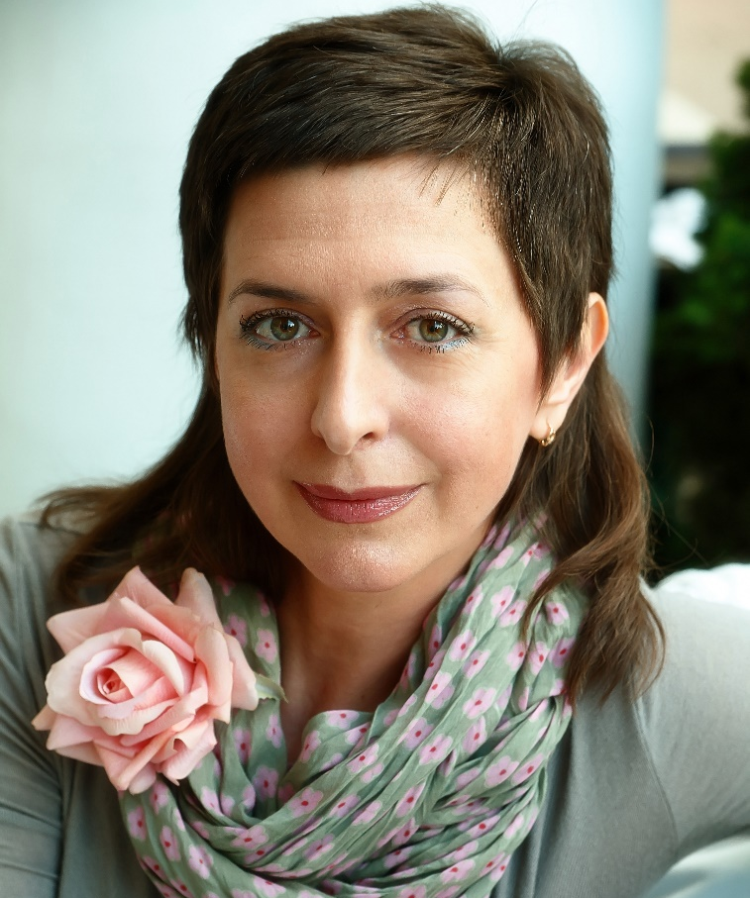
Татьяна Булатова – современный прозаик, литературовед, кандидат филологических наук, доцент кафедры литературы.
На счету писательницы десятки сборников рассказов и романов. Их главными героинями чаще всего становятся обычные женщины, которым предстоит сочетать обязанности матери, жены и дочери. Кроме того, Татьяна Булатова затрагивает темы семейных ценностей, справедливости, любви, верности.
Булатова, Т. Большое сердце маленькой женщины [Текст] / Т. Булатова. – М.: Эксмо, 2019. – 288с.

Slide 4
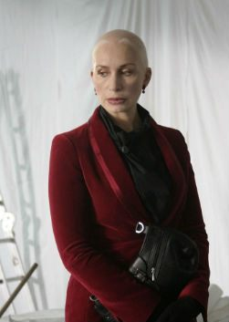
Татьяна Григорьевна Васильева – советская, а затем и российская актриса театра и кино, известная зрителям по фильмам «Самая обаятельная и привлекательная», «Здравствуйте, я ваша тетя!», «Три полуграции», сериалам «Закрытая школа», «Идеальная жертва» и многим другим картинам. Народная артистка России (1992).
ВикипедиЯ [Электронный ресурс]: свободная энциклопедия. – Режим доступа: https://ru.wikipedia.org/wiki/Васильева,_Татьяна_Григорьевна. – (Дата обращения: 24.01.2021)

Slide 5
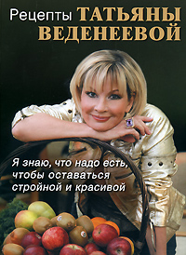
Она не стала выдающимся политиком, знаменитой певицей или известным космонавтом. Но это совсем не означает, что ее никто не знает, напротив, у нее миллионная армия поклонников, причем самых разных возрастов. Татьяна Веденеева стала одной из самых популярных ведущих на ТВ в 80-е годы. Дети видели в ней старшую сестру, женщины считали подругой, а мужчины грезили о ней, как о заманчивой любовнице. В реальной жизни она действительно стала сестрой, подругой, женой.
Веденеева, Т. Рецепты Татьяны Веденеевой [Текст]: Я знаю, что надо есть, чтобы оставаться стройной и красивой. – М.: АСТ, 2009. – 192с.

Slide 6
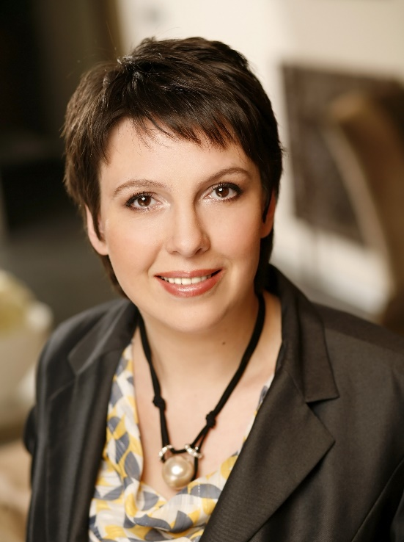
Российская писательница Татьяна Евгеньевна Веденская известна читателям как талантливый автор, интересно пишущий в жанре психологического любовного романа. Ее творческий багаж насчитывает сегодня более 50 произведений, изданных общим
тиражом около 3 миллионов
экземпляров. Их переводят на
иностранные языки, по ним
снимают фильмы.
Веденская, Т. Пепельный блондин [Текст] / Т. Веденская. – М.: Эксмо-Пресс, 2018. – 352с.

Slide 7
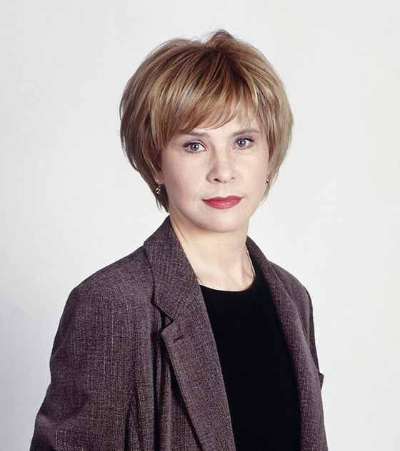
Татьяна Догилева – знаменитая российская актриса театра и кино, слава к которой пришла ещё в молодости после появления в картинах «Покровские ворота», «Блондинка за углом» и «Забытая мелодия для флейты».
Догилева, Т. Жизнь и приключения Светы Хохряковой [Текст] / Т. Догилева. – М.: АСТ, 2011. – 352с.

Slide 8
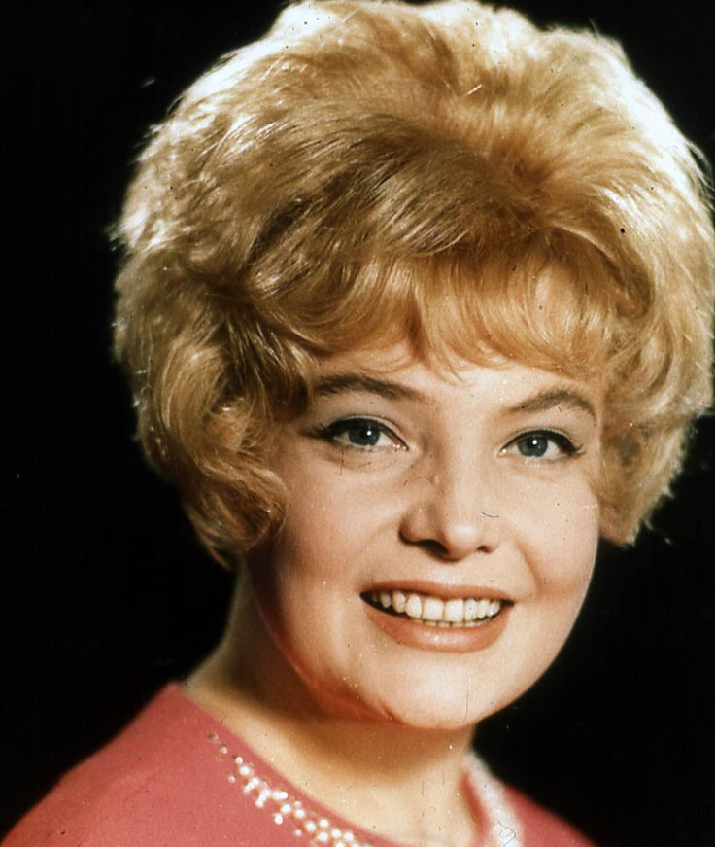
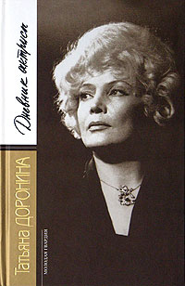
Эта актриса всегда была объектом зависти, подражания и восхищения. И еще ее любили, причем все, от мала до велика, и мужчины и женщины. У актрисы Татьяны Дорониной удивительная судьба, она сумела достичь невиданных высот в творчестве, и при этом остаться обычным человеком, с тонкой и отзывчивой душой.
Фильмография Татьяны Дорониной состоит из небольшого количества картин, но именно благодаря им, актриса приобрела всеобщую любовь.
Доронина, Т. Дневник актрисы [Текст] / Т. Доронина. – М.: Молодая гвардия, 2006. – 335с.

Slide 9
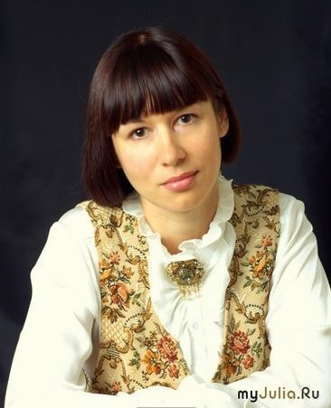
Татьяна Корсакова – популярная писательница, которая создает увлекательные произведения, смешивая жанры сентиментального романа, детектива и мистики.
Почитатели любовно-авантюрных историй знают ее под псевдонимом Алиса Корсак.
Корсакова, Т. Сердце ночи [Текст] / Т. Корсакова. – М.: Эксмо, 2018. – 384с.

Slide 10
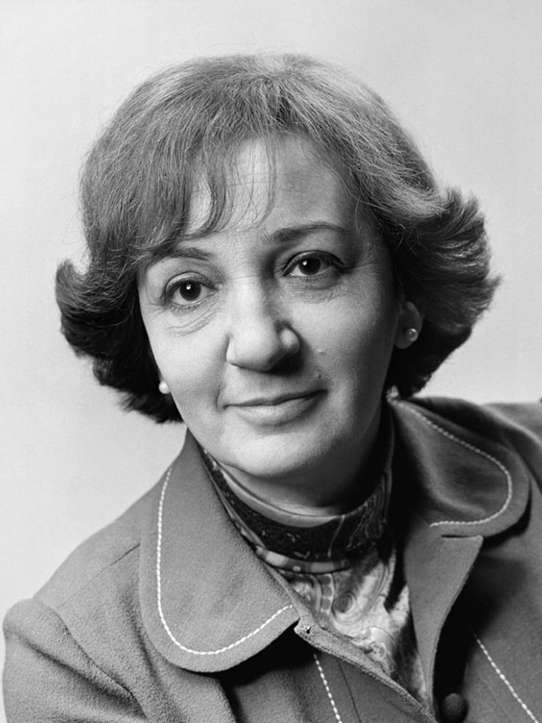
Женщин-режиссеров в мировом кинематографе не так уже и много. С чем это связано – неизвестно, однако, как показывает практика, встав во главе съемочного процесса, представительницы прекрасного пола способны создавать по-настоящему душевные кинопроекты. Среди наиболее известных советских представительниц этой профессии – режиссер Татьяна Лиознова, подарившая зрителям такие шедевры, как «Три тополя на Плющихе», «Семнадцать мгновений весны» и «Карнавал».
Пайкова, Л. Стратегия успеха [Текст] / Л. Пайкова. – М.: Киноцентр, 1988 – 160с.

Slide 11
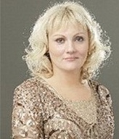
Писательница работает детским врачом-стоматологом и постоянно проживает в Москве. Каждый писатель черпает вдохновение в своем (Агата Кристи, например, мыла посуду и придумывала свои гениальные произведения).
Для Луганцевой ее музой является звук современной бормашины. Несмотря на то, что профессия Луганцевой - врач-стоматолог, её произведения полны мягкой иронии и очень доброго отношения к людям.
Луганцева, Т. Женщина-цунами [Текст] / Т. Луганцева. – М.: АСТ, 2010. – 320с.

Slide 12
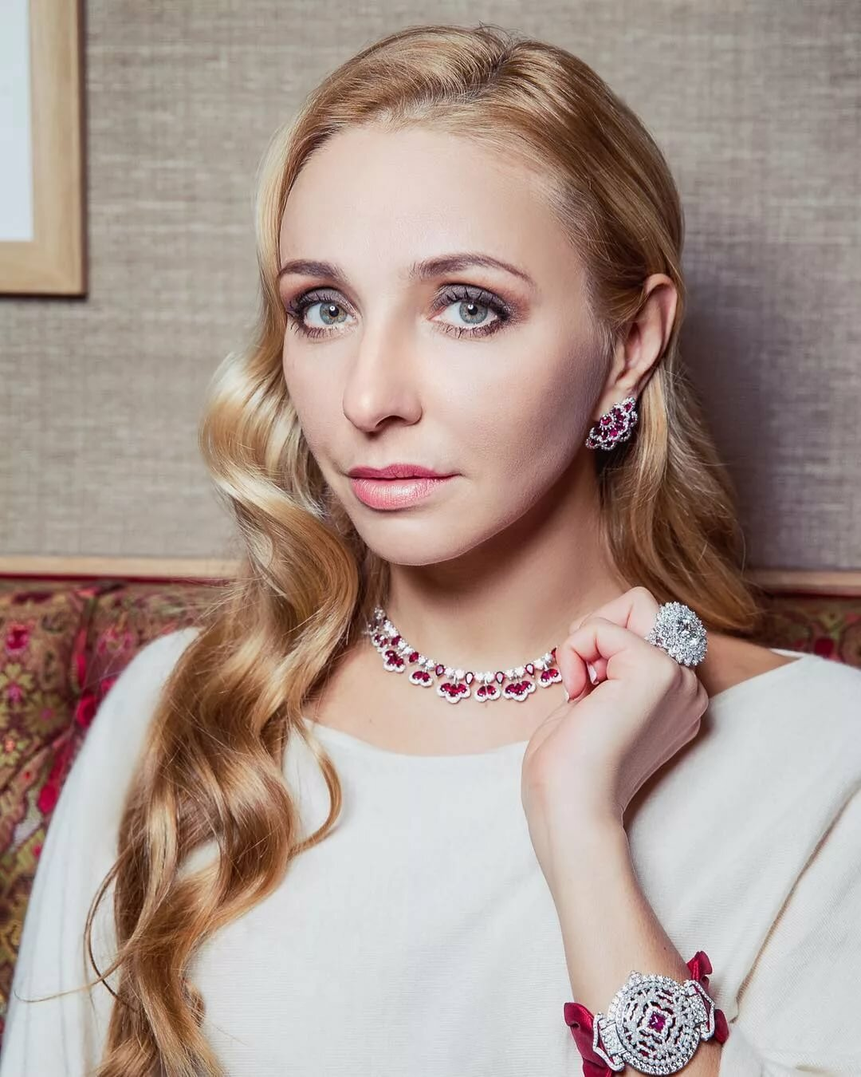
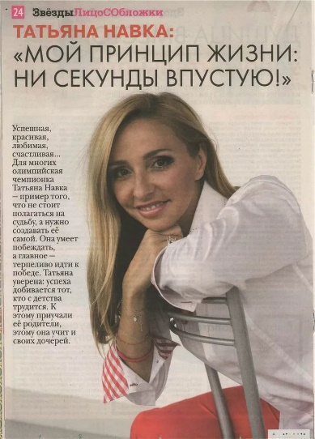
Имя Татьяны Навки известно во всем мире, что неудивительно. Спортсменке дважды покорился мировой подиум, трижды — европейский, есть у нее и знак наивысшего признания — золото Олимпийских игр. Сама Татьяна Тарасова говорит о высоком профессионализме фигуристки, отмечая, что ей удалось не растерять любовь к профессии: сейчас Навка — звезда ледовых шоу, поражающих зрелищностью и мотивирующих заниматься фигурным катанием.
ВикипедиЯ [Электронный ресурс]: свободная энциклопедия. – Режим доступа: https://ru.wikipedia.org/wiki/Навка,_Татьяна_Александровна. – (Дата обращения: 24.01.2021)

Slide 13
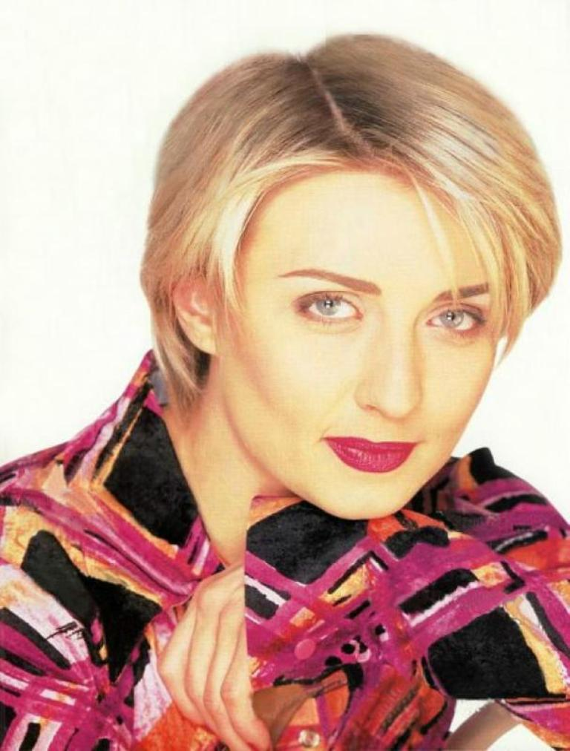
Татьяна Овсиенко – известная певица, первую популярность получила в составе группы «Мираж». Имеет звание Заслуженной артистки РФ.
Песни Татьяны Овсиенко – это женственность, тепло и доброта, они близки многим слушателям, наверное, этим объясняется ее невероятная популярность в 90-х и успех в наше время. Татьяна очень позитивный человек, трогательный и в то же время яркий. Ей пришлось приложить немало усилий, чтобы из обычного администратора гостиницы взойти на музыкальный Олимп. Судьба ей подарила лишь небольшую улыбку, успех и слава достигались большим трудом.
ВикипедиЯ [Электронный ресурс]: свободная энциклопедия. – Режим доступа: https://ru.wikipedia.org/wiki/Овсиенко,_Татьяна_Николаевна. – (Дата обращения: 24.01.2021)

Slide 14
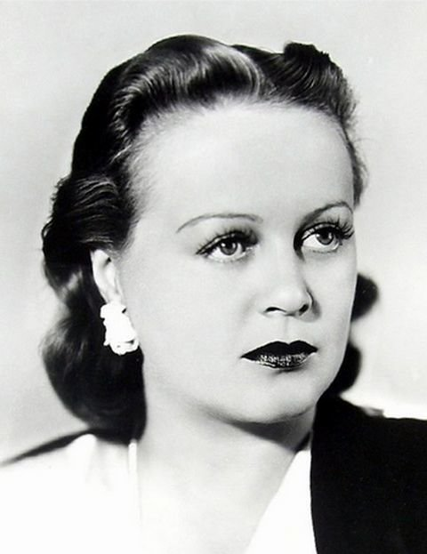
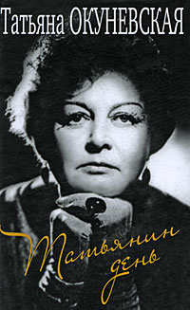
Фильмы с участием Татьяны Окуневской просто «запоем» смотрели зрители, чья молодость выпала на 40-50-е годы прошлого века. Женственную и темпераментную Окуневскую тяжело было не запомнить, у нее была миллионная армия поклонников, которые ее просто боготворили. В ее возлюбленных ходили самые известные мужчины прошлого века – от писателей до политических деятелей.
Актриса Татьяна Окуневская прославилась своими картинами «Пышка», «Горячие денечки».
Окуневская Т. Татьянин день [Текст] / Т. Окуневская. – М.: ПрозаиК, 2009. – 559с.

Slide 15
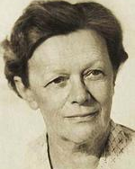
Актриса Татьяна Пельтцер прожила яркую жизнь с ранним сценическим успехом и зрелыми неудачами, международным брачным союзом и одиночеством на закате жизни. Почти восемь десятилетий в жизни Татьяны Ивановны были театр и кино, признание и любовь зрителей.
Шляхов, А. Татьяна Пельтцер. Главная бабушка Советского Союза [Текст] / А. Шляхов. – М.: АСТ, 2017. – 320с.

Slide 16
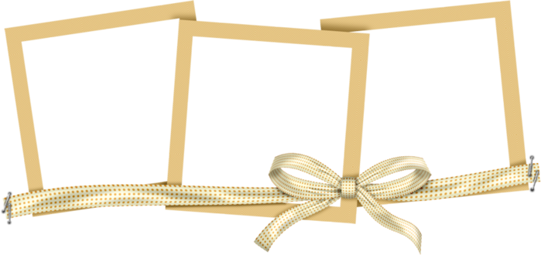
Татьяна Полякова –
русская писательница,
работает в жанре
«авантюрного детектива».
Откровенная и простая, без
признаков величия и
снобизма – такой знают
Полякову многочисленные
поклонники ее творчества. Она
пишет легко и комично,
недаром ведь жанр, в котором
работает Полякова, называют
«ироничным детективом».
Несколько ее произведений
легли в основу
художественных
картин.
Полякова, Т. Голос, зовущий в ночи [Текст] / Т. Полякова. – М.: Эксмо, 2020. – 320с.

Slide 17
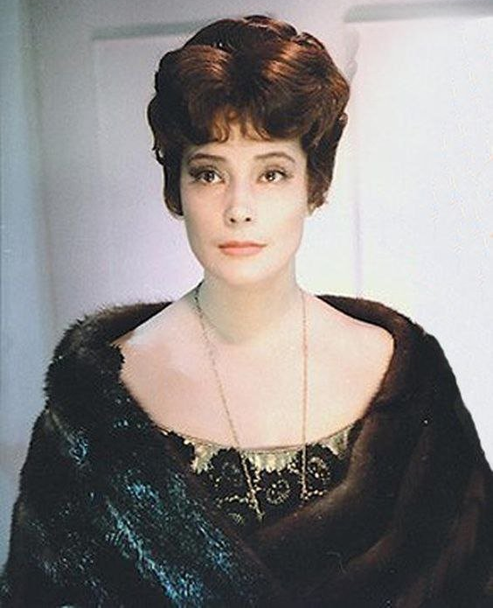
Первая же главная роль привела Татьяну Самойлову на красную ковровую дорожку фестиваля в Каннах. Здесь молодую актрису называли русской богиней и прочили ей мировую славу. Советские режиссеры восхищались красотой и талантом Самойловой. Восхищались, но сниматься не приглашали... Вероника и Анна Каренина — два образа, которые остались с актрисой на всю жизнь.
Ярошевская, А. Татьяна Самойлова [Текст] / А. Ярошевская. – М.: Рипол-Классик, 2014. – 224с.

Slide 18
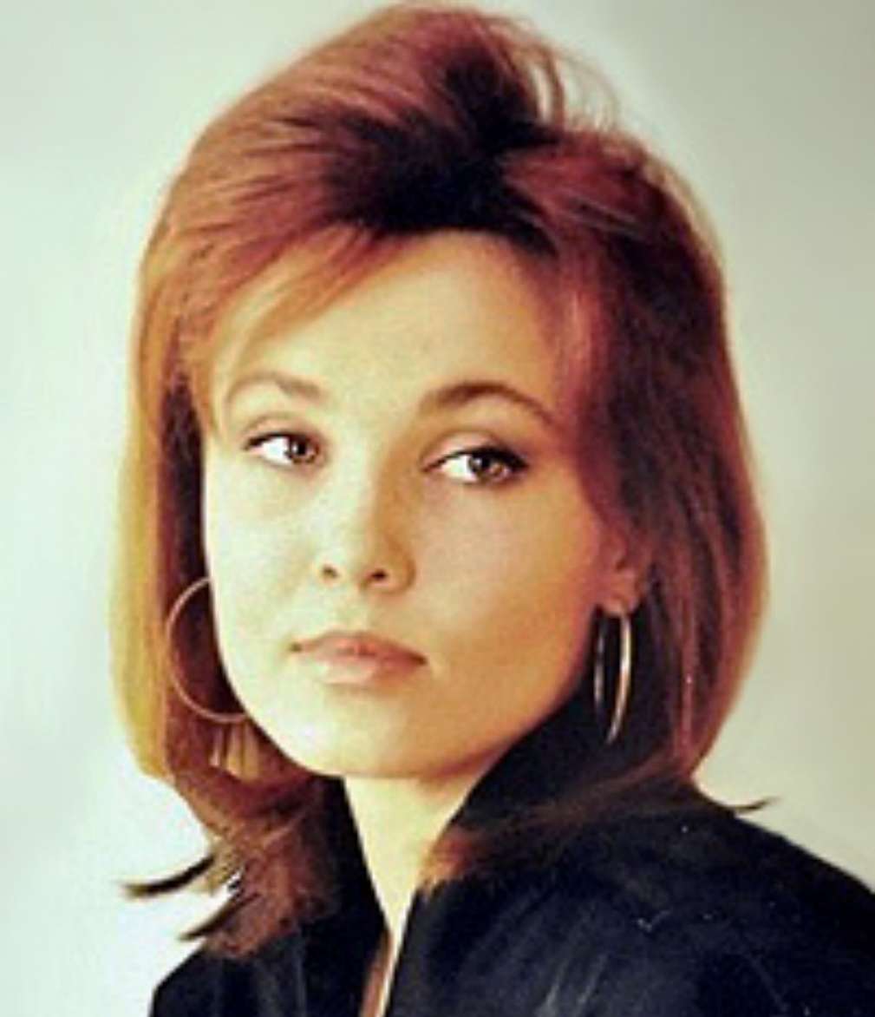
Татьяна Снежина навсегда осталась молодой. У этой девушки было много талантов – она была поэтессой, певицей и композитором. Снежина просто не успела стать знаменитой при жизни, широкую известность она получила уже после своей кончины. Многие ее песни вошли в репертуар звезд российской эстрады. Музыка, написанная Татьяной Снежиной, часто звучит в кинофильмах, отечественных и зарубежных. Композиция «Позови меня с собой», которую исполнила Алла Пугачева, до сих пор пользуется огромной популярностью. В течение трех лет, с 1997 по 1999 годы, молодую поэтессу и композитора посмертно признавали лауреатом
премии «Песня года».
ВикипедиЯ [Электронный ресурс]: свободная энциклопедия. – Режим доступа: https://ru.wikipedia.org/wiki/Снежина,_Татьяна_Валерьевна. – (Дата обращения: 24.01.2021)

Slide 19
Татьяна Степанова окончила юридический факультет МГУ. Она подполковник полиции в отставке и потомственный следователь. Она раскрыла десятки реальных преступлений. В ее книгах следствие ведут профессионалы…
Её детективы, сочетают в себе реалистичность и психологизм классического детектива, написанного по всем законам жанра, а так же безупречный стиль и достоверность деталей, будоражащий сюжет и незаурядных персонажей.
Степанова, Т. Часы, идущие назад [Текст] Т. Степанова. – М.: Эксмо-Пресс, 2019. – 416с.

Slide 20
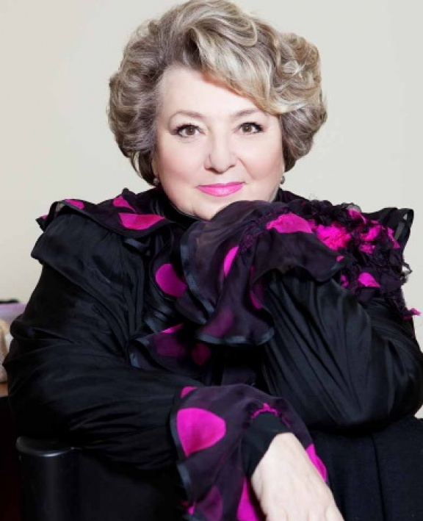
Татьяну Анатольевну Тарасову знают многие поколения болельщиков фигурного катания. Старшее помнит ее как выдающего тренера, ученики которой взяли семь золотых медалей на Олимпийских играх, младшее — по метким комментариям во время трансляций.
Жизнь известного тренера никогда не была простой: завершение карьеры в 19 лет, неуверенность отца в ее профессиональных качествах, вынужденный переезд в Америку и потеря почти всей своей семьи. Но все это и сделало Татьяну Тарасову такой, какой мы знаем ее сейчас: успешным тренером, прекрасным постановщиком, эмоциональным комментатором и,
наконец, интересной личностью.
Тарасова, Т. Красавица и чудовище [Текст] / Т. Тарасова. – М.: АСТ, 2008. – 448с.

Slide 21
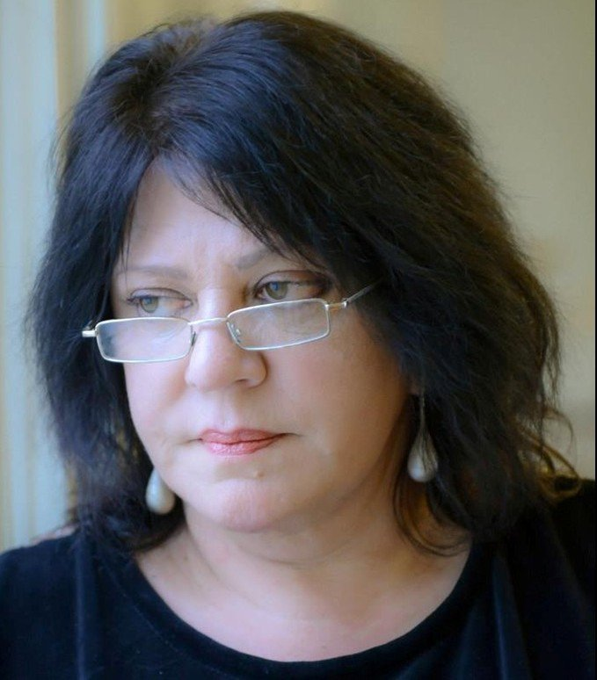
Татьяна Толстая - одна из самых влиятельных женщин России, писательница, ставшая ярким событием в современной русской литературе.
В своих произведениях она затрагивает самые волнующие темы и делает читателя своим собеседником, предельно уважительно относясь к нему. Писательница, истинный мастер слова, литературный критик, журналист.
Толстая, Т. Кысь [Текст] / Т. Толстая. – М.: Эксмо, 2005. – 319с.

Slide 22
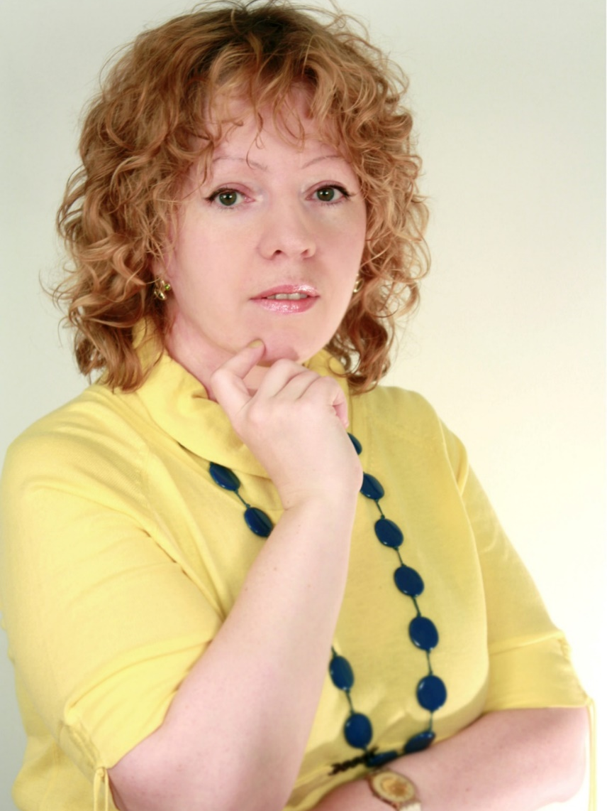
Тронина Татьяна – автор детской прозы и любовных романов. Её книги – это не просто любовный роман. Нет. Страница за страницей читатель переживает вместе с героями страсть, безумие, ненависть, нежность. Все её истории полны
трагизма, но хорошо заканчиваются.
Как говорит сама Татьяна, она не из
тех авторов, кто своим читателям
разбивает сердца. Конечно, совсем
без драматизма нельзя. В её
книгах много страстей,
захватывающих событий и даже
преступлений.
Тронина, Т. Пышечка [Текст] / Т. Тронина. – М.: Эксмо, 2017. – 320с.

Slide 23
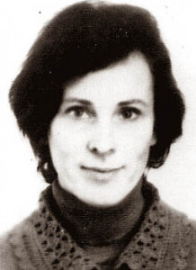
Книги Успенской - это блестящая социально-психологическая проза, великолепно написанная и неизменно актуальная. Она вся, как на ладони: то искренняя и наивная, как ребёнок, то
сосредоточенная и тихая, как
майский полдень. Такие
перепады в характере выдают
в ней подлинную
поэтическую натуру, а не
солидного прозаика —
автора более двадцати
романов и повестей.
Успенская-Ошанина, Т. Следующая остановка – жизнь [Текст] / Т. Успенская-Ошанина. – СПб.: Астрель, 2006. – 64с.

Slide 24
Татьяна Устинова - признанный мастер остросюжетных психологических романов, первая среди лучших авторов детективного жанра. Ее имя знакомо каждому, кто хоть раз заходил в книжный магазин, смотрел телевизор или читал популярную прессу. В детективах Татьяны Устиновой всегда есть место романтической истории. Ее герои дружат, ненавидят, мечтают, а главное - любят... Они живут полной жизнью на страницах книг.
Устинова, Т. Селфи с судьбой [Текст] / Т. Устинова. – М.: Эксмо, 2017. – 320с.

Slide 25
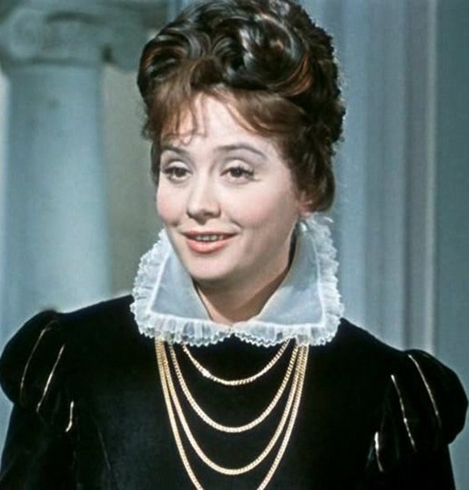
Известная артистка Татьяна Шмыга была успешна во всем, за что бы ни взялась. За свою длинную творческую жизнь женщина успела сыграть десятки ролей в кино, театре и оперетте, исполнить песни, которые знают и любят до сих пор. Она была единственной в Советском Союзе актрисой опереточного жанра, удостоившейся звания «Народный артист СССР».
Шмыга, Т. Счастье мне улыбалось [Текст] / Т. Шмыга. – М.: АСТ, 2019. – 320с.

